Slide 1
경찰학2 제11, 12주
- 안보경찰

Slide 2
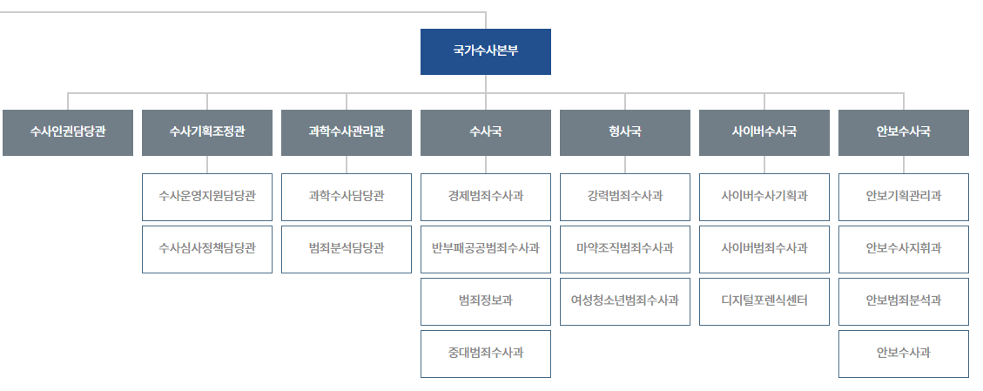
참고 – 경찰청 안보경찰조직

Slide 3
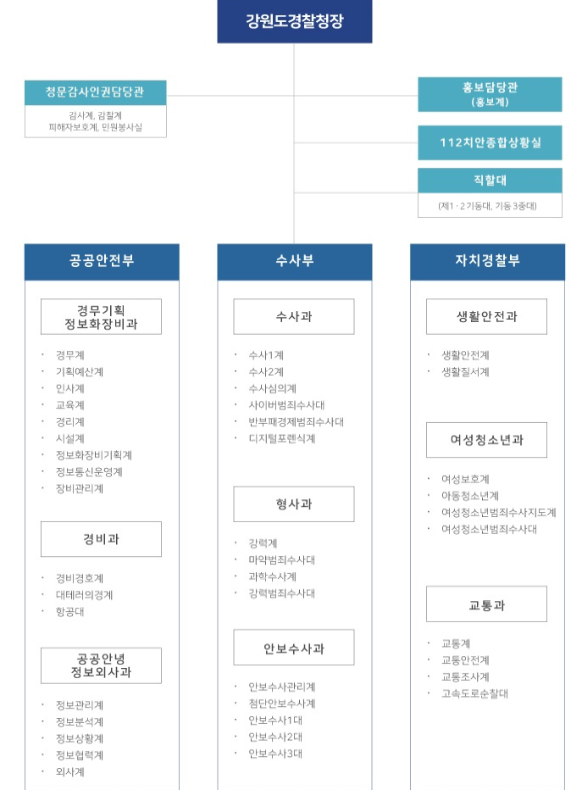
참고 – 강원경찰청 안보경찰조직

Slide 4
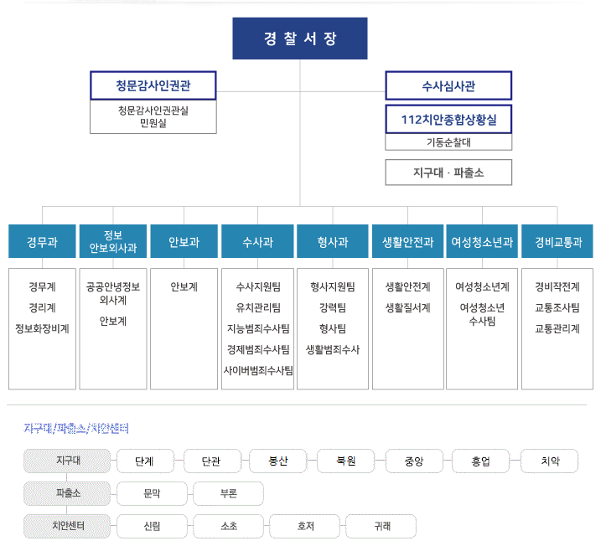
참고 – 원주경찰서 안보경찰조직

Slide 5
1-1. 국가안전보장
의의
- 국가안보란 국가의 사활적 가치(vital values)를 보존하는 것이며, 국가의 사활적 가치란 국가의 생존, 번영, 위신, 안정 등을 의미(but, 절대적인 것은 아니며, 군사, 경제, 사회 등 다원적 측면에서 접근할 필요가 있음)
국가의 구성요소
- Bary Buzan의 국가구성 3요소 : 물리적 기초(인구, 영토, 천연자원 등), 국가기관(입법, 행정, 사법), 국가이념(조직 이데올로기)
- 헌법상 국가 구성요소, 국민, 주권, 영토

Slide 6
1-2. 국가안전보장의 패러다임 변화
탈냉전
- 미, 소간의 냉전 붕괴 후 테러나 대량살살무기 등 안보개념 다양화
세계화
- NGO, 투기성 국제자본 등 새로운 행위자의 확산으로 주권 국가만이 안보위협의 원천이 아님
과학혁명과 정보화
- 민간부분의 정보력이 정부부문을 앞서는 등 국가안보에 위협요인이 가중됨(무선통신위선, 소형 저비용 정찰위성 등)
민주통제의 강화
- 세계적으로 민주화의 확산으로 국가안보정책에 대한 견제와 통제가 강화됨(ex : 미국의 의회 내 ‘정보위원회’ 설치, 캐나다 의회의 ‘보안정보검토위원회’ 설치)

Slide 7
1-3. 한국의 국가안전보장기관
대통령 직속의 국정원이 가장 대표적인 국가안전보장기관
국정원의 조정을 받는 대상기관
- 통일부 : 남북대회, 통일에 관한 국내외 정세분석 등
- 외교부 : 국외 정보수집, 출입국자의 보안 등
- 행정안전부(경찰청) : 국내 정보수집, 안보사범 수사, 신원조사 업무 등
- 법무부 : 공소보류된 자의 신병처리, 출입국자의 보안 등
- 국방부 : 국내외 군 관련 정보수집, 정보사범 수사
- 문화체육관광부 : 공연물 및 영화의 검열, 조사, 분석 등
- 해양수산부(해양경찰청) : 국내 보안정보 수집, 정보사범 수사

Slide 8
1-4. 외국의 관련 기관
일본
- 내각정보조사실 : 경제 및 치안관계 정보, 내각의 중요정책 관련 정보수집, 보고
- 방위청 : 군사전략 정보기관, 군사관계 첩보수집, 분석
- 공안조사청 : 폭력주의적 파괴단체에 대한 조사 및 해산업무, 북한 및 중국에 대
한 정보수집
- 경시청 : 경비경찰로 불리는 공안부서가 정보, 보안기능 수행
미국
- 중앙정보국(CIA) : 1947년 창설, 국가안전보장에 관련된 국외정보를 제공하며, 방첩 및 특별공작활동, 국외정보 및 국가안전보장과 관련된 기능 수행
- 국가정찰국(NRO) : 첩보, 정찰위성을 총괄, 제작, 관리
- 국가안보국(NSA) : 도청, 암호해독
- 국방정보국(DIA) : 국방부 산하의 전 정보조직 총괄
- 정보조사국(I ＆ R) : 국무부의 대외정책에 필요한 정보수집, 분석, 평가
- 연방수사국(FBI) : 스파이, 사보타지, 정부전복 등에 대한 수사 및 첩보수집
- 국토안보부(DHS) : 9.11 이후 신설, 미국본토의 안전을 지키는 임무

Slide 9
1-4. 외국의 관련 기관
영국
- 보안국(SS) : 간첩, 태업, 정부전복음모 탐지, 국내의 지하공작임무 수행(법 집행 권한은 없음. 경찰과 협조하여 임무 수행)
- 비밀정보국(SIS) : 국가안보, 국방, 외교, 경제정책 등에 대한 비밀정보 수집
- 통신정보처(GCHQ) : 도청, 암호해독, 정보전달체계의 암호화 작업
- 국방정보참모부(DIS) : 군사정보 수집, 분석, 방첩활동
- 런던경찰청 특수부서(Special Branch) : 요인경호, 아일랜드 공화국군 관련 업무, 좌익단체 및 우익단체 관련 업무 수행
프랑스
- 해외안전총국(DGSE) : 국외정보수집 및 간첩, 반국가사범, 테러범 수사
- 국토감시국(DST) : 국가안전보장을 위한 국내정보수집, 간첩 색출 등

Slide 10
2. 안보경찰의 개념
보안, 즉 안보란 국가안전보장에 관련되는 비밀이나 인원․문서․자재․시설 및 지역을 간첩 등 불순분자나 비인가자로부터 보호하기 위하여 취하는 적극적․소극적 사전예방활동
따라서 안보경찰은 국가안전보장을 위태롭게 하는 간첩활동과 모든 반국가 활동세력 등에 대한 첩보를 수집, 분석하여 안보사범(정보사범)을 수사하고, 북한이탈주민의 신변보호를 비롯한 국가안보와 관련된 업무를 담당하는 경찰을 말함
보안(안보)의 대상
- 보안(안보)을 요하는 대상
인원 | 국가의 안전이나 이익에 관련되는 중요인물로서(지위고하를 불문) 보호가 요구되는 자를 말한다. 내한중인 외국인도 포함된다.
문서 및 자재 | 내용의 중요성과 자치의 정도에 따라 각 등급으로 분류되어진 문서 및 자재를 말한다.
시설 | 국가 중요시설로서 특별히 보호가 요청되는 시설을 말한다(公用, 私用불문).
지역 | 국가안전보장상 특별히 보호를 요하는 지역을 말한다. 국경, 영공, 해상선, 군요충지역, 수원(水原)지역 등이 포함된다.

Slide 11
2. 안보경찰의 개념
- 경계를 요하는 대상
인원 | 보호를 요하는 보안(안보)대상에 대하여 위해를 가할 우려가 있는 자 및 북한의 공작원과 국내의 각종 불순분자
행위 | 비밀수집, 파괴, 선전, 허위정보살포, 조직, 암살, 부패온상의 조성, 내란 및 폭동조성행위 등 국가의 안전에 위해를 가할 우려가 있는 행위
단체 | 반국가단체 또는 각종 사회단체
각종 사회운동 | 법질서를 문란시키거나 불순분자가 침투될 위험이 예상되는 시위, 쟁의행위 등
기타 | 각종 도청장치와 폭발물을 사용하여 보안(안보)대상에 위해를 가하는 행위 등

Slide 12
3. 좌익이론
종속이론 | 종속이론은 자본주의 선진국과 저개발국의 경제적 관계를 지배와 종속의 관계로 규정하여 저개발국은 영원히 저개발에서 탈피할 수 없다고 주장하면서 정치․경제․ 사회․ 문화․ 사상 등의 모순을 비판하는 것을 핵심으로 하고 있다.
뉴레프트이론(신좌파운동) | 뉴레프트운동은 1960년대에 기존 체제와 질서를 부정하면서도 마르크스주의 노선에 입각한 기존 좌익조직의 행동규율에 반기를 들고 행동하는 새로운 좌익행동파의 집단을 지칭한다.
유로 코뮤니즘 | 유로코뮤니즘은 서구 공산주의를 가리키는 말로 네오마르크시즘의 한 분파로 지칭되기도 하는데, 1970년대 자본주의 국가의 발전과 공산주의 국가에서의 모순점 등장으로 기성 공산주의에 대한 근본적인 회의와 재검토가 필요하게 되자 프롤레타리아독재 폐지, 자유와 민주주의 가치 중시를 표방하고 의회활동을 통한 사회제도, 법률 등의 개선으로 공산주의에 도달할 수 있다고 보는 서구 공산주의 운동사조이다.
네오마르크시즘 | 네오마르크시즘은 마르크스주의와 산업자본주의를 인본주의적 입장에서 동시에 비판하고 마르크스주의에 대한 재해석을 내용으로 하여 휴머니즘 강조, 전세계의 공산화, 사회혁명을 제시하고 있다.

Slide 13
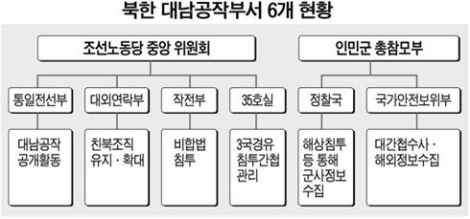
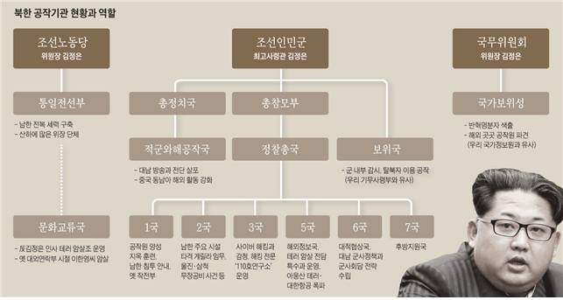
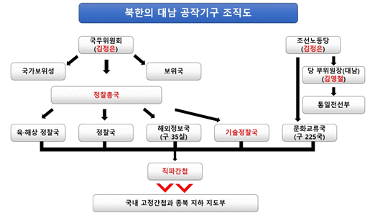
3-1. 북한의 대남공작기구
개편 전 ⇩ 개편 후

Slide 14
3-1. 북한의 대남공작기구
내각 소속 문화교류국(구 대외연락부, 구 225국)
- 주로 공작원의 밀봉교육, 남파, 남한 내 지하당 구축공작 및 해외공작 전담. 단, 필요한 경우에는 테러와 암살 등 특수공작 임무도 수행
- 1995년 부여 김동식, 1997년 최정남과 관련
노동당 산하 통일전선부
- 1977년 김일성의 교시에 따라 설치된 대남사업부서
- 선전, 선동, 대남방송, 삐라살포, 친북조직 관리
- 외곽단체로는 조국평화통일위원회(조평통), 조국통일민주주의전선(조국전선), 반제민족민주전선(반제민전), 조선아세아태평양평화위원회(아태평화위) 등이 있다.
※ 반제민족민주전선(반제민전)
- 남한 내 지하당인 것처럼 선전하고 있는 대남혁명투쟁의 전위조직으로, 북한은 1964년 통일혁명당(통혁당) 창당준비위를 조직하였고, 1985년 명칭을 한국민족민주전선으로 개칭하고 ‘통혁당 목소리 방송’도 ‘구국의 소리 방송’으로 개명하였으며, 2005.3.25 명칭을 반제민족민주전선(반제민전)으로 개명하는 등 주로 심리전의 흑색선전과 관련된 단체이다.

Slide 15
3-1. 북한의 대남공작기구
정찰총국 제1국 (작전국)
- 간첩의 양성 및 침투를 담당. 침투공작원 호송․안내, 복귀, 대남 테러공작 및 대남 침투로 개척 등을 주임무로 함.
- 1998년 유고급 잠수정으로 속초지역으로 침투한 바 있음.
정찰총국 제2국(정찰국)
- 남한 주요시설 타격, 납치, 암살, 폭파 등의 테러를 담당
- 1996년 강릉무장공비사건 자행
정찰총국 제3국(전자정찰국)
- 사이버 테러와 침투장비 개발, 실제 사이버전을 수행
- 121국(사이버전 지도국) : 해킹 및 사이버전 전담부대
- 91소 : 해커부대
- 110호 연구소 : 군, 전략기관 사이버 공격(해킹 등 담당)
정찰총국 제5국(해외정보국)
- 대한민국 및 해외의 정보수집
- 1987년 KAL 858기 공중폭파테러, 아웅산테러를 자행
정찰총국 제6국 (대적협상국)
- 대남 군사정책과 군사회담 전략 수립
정찰총국 7국(후방지원국)
연락소(128, 198, 314, 907) - 간첩을 직접 침투시키는 부대

Slide 16
3-1. 북한의 대남공작기구
조선인민군 총정치국 예하의 적군와해공작국
- 대남 방송과 전단 살포 임무를 수행, 중국과 동남아 해외활동
조선인민국 보위국
- 북한군 내부 감시, 탈북자를 이용한 공작 등을 수행
국무위원회 직속 국가보위성
- 반혁명분자 색출과 해외 곳곳에 정보원을 파견

Slide 17
4-1. 안보경찰활동
안보경찰이란, 국가안전보장을 위태롭게 하는 간첩활동 및 제 반(反)국가활동세력에 대비하는 국가적 대공 취약점에 대한 첩보수집․분석․판단과 안보사범(정보사범)수사를 전담하는 경찰을 말함.
안보경찰의 특징
① 안보경찰은 정보경찰과 마찬가지로 국가안전과 사회공공의 안녕․질서유지를 직접목적으로 하는 점에서 국민의 생명․신체․재산의 보호를 목적으로 하는 보통경찰과 다르다.
② 정보경찰과 같이 안보경찰도 국가적․사회적 법익을 침해하는 범죄가 그 대상이나 그 중에서도 대공에 관한 사항을 취급한다.
③ 안보경찰활동은 직접 국가안전보장에 관련되는 범죄를 대상으로 하기 때문에 고도의 보안을 요하는 비공개활동이다.
④ 안보경찰은 정보 및 보안업무 기획조정규정에 의하여 방첩공작시 국가정보원장의 조정을 받는다.

Slide 18
4-2. 안보경찰의 주요활동 – (1) 방첩활동
방첩이란 기밀유지, 보안유지라고도 하는데 상대로 하여금 우리측의 의도를 간파하지 못하게 하고, 우리측의 어떤 상황도 상대에게 노출되지 않도록 하는 방책
방첩의 대상 : 간첩, 태업, 전복
① 간 첩(Spy)
: 한 국가 또는 정치집단의 이익을 위하여 비밀리에 첩보수집을 하거나 태업․전복활동을 목적으로 대상국 내에 잠입한 자 또는 이를 지원․동조 및 협조하는 모든 조직적 구성분자를 말한다.
* 간첩의 종류
ⓐ 임무에 의한 분류
일반 간첩 | 우리나라에 잠입한 대다수의 간첩으로 일반적인 정보를 수집하거나 또는 태업공작, 전복공작을 전개하는 간첩
증원 간첩 | 간첩요원의 보충․ 유인․ 납치 등 인적자원의 확보를 위하여 파견되는 간첩
보급 간첩 | 간첩을 파견함에 필요한 일정한 장소에서 토대를 구축하고 남파간첩의 공작활동에 필요한 공작금품, 장비, 증명서원본 등 물적지원의 사명을 수행하는 간첩. 일본 등지에 거점
무장 간첩 | 적지에 침투하여 암살, 파괴를 하거나 간첩의 호송, 연락, 안내 또는 호송로 개척을 위하여 특별히 무장한 간첩

Slide 19
4-2. 안보경찰의 주요활동 – (1) 방첩활동
* 간첩의 종류
ⓑ 활동방법에 의한 분류
ⓒ 활동범위에 의한 분류
고정 간첩 | 일정한 지역 내에서 영구적으로 간첩행위를 하도록 임무를 부여받고, 활동을 하는 간첩을 말한다. 지역적 연고권과 생업을 유지하며 합법적으로 보장된 신분을 구비하고 있다.
배회간첩 | 일정한 공작기간이 설정되어 있는 점이 주된 특징으로서 일정한 주거 없이 전국을 배회하면서 임무를 수행하는 간첩을 말한다.
공행 간첩 | 외교관 등과 같이 타국에 공용(公用)의 명목하에 입국하여 합법적인 신분을 갖고 이를 기화로 상대국에 대한 각종 정보를 수집하는 것을 목적으로 하는 간첩을 말한다.
대량형간첩 | 주로 전시에 파견되어 특수한 대상의 지목도 없이 광범위한 분야에서 정보를 수집하는 간첩
지명형간첩 | 특정한 목표와 임무를 부여받아 특수한 정보를 수집토록 개별적으로 지명하여 파견된 간첩

Slide 20
4-2. 안보경찰의 주요활동 – (1) 방첩활동
* 간첩의 종류
ⓓ 간첩망의 형태에 의한 분류
삼각형 | 간첩이 3명 이내의 공작원을 포섭하여 지휘. 공작원 간 횡적 연락 차단(지하당 구축에 많이 사용) – 보안유지가 잘 되지만, 활동범위가 좁고 공작원 검거시 간첩 전체가 쉽게 노출
써클형 | 합법적 신분을 이용, 침투. 적국의 이념이나 사상에 동조토록 유도(첩보전에서 많이 활용) – 간첩활동이 자유롭고 대중적 조직과 동원이 가능한 반면, 간첩폭로시 외교문제 야기 가능성
단일형 | 단독활동 – 보안유지 및 신속한 활동이 가능하지만, 활동범위가 좁고 공작성과가 비교적 낮음
피라미드형 | 갑첩이 주공작원 2~3명을 두고 그 밑에 각각 2~3명 행동원을 둠 – 많은 공작을 수행할 수 있도 활동범위가 넓지만, 노출이 쉽고 일망타진 가능성이 높으며 조직구성에 많은 시간 소요
레포형 | 피라미드형 조직에 있어서 간첩과 주공작원 간, 행동공작원 상호간에 연락원을 두고 종횡으로 연결하는 방식 * 레포 : 연락, 연락원을 뜻하는 공산당 용어

Slide 21
4-2. 안보경찰의 주요활동 – (1) 방첩활동
손자의 간첩분류
- 향간(鄕間) : 적국의 시민을 사용하여 정보활동을 하는 것
- 내간(內間) : 적의 관리를 매수하여 정보활동을 시키는 것
- 반간(反間) : 적의 간첩을 역으로 이용하여 아군을 위하여 활동
시키는 것
- 사간(死間) : 고의로 허위를 조작하여 배반할 염려가 있는 아군을 간첩으로 하여금 그것을 사실로 알고 적에게 전언 또는 누설하게 하는 것
- 생간(生間) : 적국내에 잠입하여 정보활동을 하고 돌아와 보고하는 간첩

Slide 22
4-2. 안보경찰의 주요활동 – (1) 방첩활동
방첩의 대상 : 간첩, 태업, 전복
② 태 업(Sabotage)
: 국가의 방위력 또는 전쟁수행능력을 물리적 또는 심리적 방법으로 파괴 또는 약화시키기 위하여 취하여지는 모든 행위를 말한다.
- 태업의 형태
ⓐ 물리적 태업
방화태업 | 성냥․ 유류 등 인화물질로 목표물에 화재를 발생케 하는 태업방법이다.
폭파태업 | TNT․ 다이너마이트 등 폭발물을 사용하여 목표물을 파괴하는 방법이다.
기계태업 | 철물․ 설탕물을 기계 내에 투입하여 사용이 불가능하게 하거나, 전철기로 열차를 탈선․ 전복케 하는 등 기계류의 조작에 의한 태업이다.

Slide 23
4-2. 안보경찰의 주요활동 – (1) 방첩활동
- 태업의 형태
ⓑ 심리적 태업
③ 전 복(Subvesion)
: 위헌적인 방법으로 국가를 변혁시키거나 국가기능을 소멸시키거나 정권을 탈취하는 모든 행위를 말한다. 전복의 수단에는 전위당 조직, 통일전선 구축, 선전과 선동, 파업과 폭동, 게릴라 전술, 테러 전술 등이 있다.
선전태업 | 허위사실 또는 유언비어 등을 유포시키든지, 혹은 반국가적 선전을 함으로써 국민의 사기를 저하시키고 여론을 혼란하게 하여 전투수행능력에 영향을 미치게 하는 행위이다.
경제태업 | 증권․ 은행권 등을 위조․ 남발하여 신용을 떨어뜨린다든가, 혹은 노동쟁의 행위를 야기시킴으로써 전쟁수행 능력에 영향을 미치게 하는 행위이다.
정치태업 | 부당한 시책을 하든가, 정상적 개선과 개량을 방해한다든가, 또는 부당하게 정치적 물의를 야기시킴으로써 전쟁수행 능력에 영향을 미치게 하는 행위이다.

Slide 24
4-2. 안보경찰의 주요활동 – (1) 방첩활동
방첩의 기본원칙
방첩의 수단
완전협조 의 원칙 | 일반국민의 적극적 협력 없이 방첩기관만으로 방첩의 사명을 완수할 수 없으므로 전담기관․보조기관․ 국민이 삼위일체가 되어 긴밀히 상호 협조하여야만 방첩목표를 달성할 수 있다.
치 밀 의 원칙 | 적에 대한 정확한 정보판단과 전략․전술의 완전한 분석 등으로 보다 치밀한 계획과 준비로서 방첩활동을 수행하여야 한다.
계속접촉의 원칙 | 방첩기관이 간첩용의자를 발견하였다고 해서 즉시 검거해서는 안되며, 조직망 전체가 완전히 파악될 때까지 계속해서 유형․무형의 접촉을 해야 한다. 계속접촉의 유지단계는 탐지 → 판명 → 주시 → 이용 → 검진(타진) 단계로 이루어진다.
적극적 수단 | 침투된 적과 적의 공작망 분쇄를 위하여 취하는 공격적 수단. 첩보수집, 첩보공작 분석, 대상인 감시, 침투공작, 간첩신문, 역용공작 등
소극적 수단 | 아방(我方)을 보호하기 위해 자체보안 기능을 발휘하는 방어적 조치수단. 정보, 자재 보안의 확립, 인원 및 시설보안의 확립, 보안업무 규정화, 입법사항 건의 등
기만적 수단 | 비밀이 노출될 가능성이 있는 상황하에서 아방(我方)이 기도한 바를 적어 오인하도록 방해조치. 허위정보 유포, 양동간계시위, 유언비어 유포 등

Slide 25
4-2. 안보경찰의 주요활동 – (2) 비밀공작
비밀공작이란, 정보기관이 어떠한 목적하에 주어진 목표에 대하여 계획적으로 수행하는 비밀활동으로서 가장술, 비밀통신, 사전정찰, 미행감시 등이 요구된다. 여기서 비밀활동이란 대적(對敵)을 무릅쓰고 적의 면전에서 수행되는 비밀사업으로서 이에는 첩보수집활동, 파괴공작활동, 선전․선동 등을 포함
공작의 분류
공작운영기구 | 통합공작(연락공작, 연합공작), 합동공작
공작대상지역 | 대북공작, 대공산권공작, 대우방국공작
공작목적 | 첩보수집공작, 태업공작, 지원공작, 와해모략공작(심리전공작) 등

Slide 26
4-2. 안보경찰의 주요활동 – (3) 안보수사
안보수사
: 안보수사란, 국가존립의 기본질서를 위태롭게 하는 국가안전보장과 관련되는 반국가사범, 즉 안보사범(정보사범)을 인지․색출․검거․신문하는 일련의 활동
안보사범(정보사범)
: 안보(정보)사범이란 국가존립과 직결되는 기본질서를 위태롭게 하는 반국가적 범죄를 말한다.

Slide 27
4-2. 안보경찰의 주요활동 – (3) 안보수사
안보사범(정보사범)의 특성
추상적위험범 | 안보사범(정보사범)은 국가의 안전을 위태롭게 하는 행위를 함으로써 범죄가 성립하고, 현실적으로 국가의 안전이 그 침해되거나 침해의 구체적 위험이 있을 것을 요하지 않는다는 점에서 추상적 위험범에 속한다.
확신범적성향 | 안보사범(정보사범)은 자신의 행위가 정당하다고 믿는 확신범적 성향이 매우 강하다. 확신범은 자기가 지키는 규범이나 질서를 현행 국가의 질서보다 상위의 것으로 평가하고, 범행을 수행할 의무가 있다고 확신하는 것이다.
조직적․ 계획적 범행 | 안보범죄를 특정조직을 갖추고 치밀한 계획 하에 실행한다.
철저한보안 및 비노출성 | 안보사범(정보사범)은 자체 보안에 특별한 대책을 수립하고 행동할 뿐만 아니라 지하조직에 의해 은밀하게 비노출적으로 범죄를 실행한다. 따라서 일반형사범과 달리 범행의 결과가 쉽게 노출되지 않는다.
정치성 범행 | 정치적 문제나 특정 이데올로기를 배경으로 하는 정치적 성향이 강하다.
동족간의 범죄 | 분단국가라는 우리나라의 특수상황으로 동족간에 이루어지는 범죄이다.
비인도적 범행 | 안보사범(정보사범)은 목적달성을 위해 수단․방법을 가리지 않기 때문에 살인, 방화, 폭행, 폭파 등 비인도적 범행을 자행하고도 태연자약하는 특성을 가진다.

Slide 28
4-2. 안보경찰의 주요활동 – (4) 국가보안법
목적 | 국가보안법은 국가의 안전을 위태롭게 하는 반국가활동을 규제함으로써 국가의 안전과 국민의 생존 및 자유의 확보를 목적으로 한다(제1조).
법적성격 | 공법(公法) | 국가보안법은 국가가 그 구성원인 국민에 대한 특정한 행위의 금지를 요구하는 내용으로 국가와 국민간의 법률관계를 규율하는 법으로서 공법(公法)에 속한다.
 | 형사사법법 (刑事司法法) | 국가보안법은 반국가적 행위에 대한 재판의 준거가 되는 법률이며, 국가형벌권의 실현을 목적으로 하는 형사사법법(刑事司法法)이다.
 | 형사특별법 | 국가보안법은 '反국가활동'이라는 특정한 행위에 대하여 특별한 처벌규정과 절차를 두고 있는(실체적규정과 절차적규정이 혼재), 일반형법과 형사소송법에 대한 형사특별법이다. 따라서 국가보안법에 특별한 규정이 없는 경우에는 형법과 형사소송법이 그대로 적용되나, 상충되는 경우에는 특별법 우선의 원칙에 따라 국가보안법의 규정이 우선 적용된다.
 | 남북교류협력에관한법률과의 관계 | 남북한간의 왕래․교역․협력사업과 통신역무의 제공 등 남북교류와 협력을 목적으로 하는 행위에 관하여는 정당하다고 인정되는 범위 안에서 다른 법률에 우선해서 남북교류협력에관한법률이 적용되므로(남북교류협력에관한법률 제3조) 남북교류협력에관한법률은 국가보안법에 우선적용되는 특별법이다.

Slide 29
4-2. 안보경찰의 주요활동 – (4) 국가보안법
국가보안법의 특성(형법, 형사소송법과의 비교)
㉠ 고의범만 처벌
과실행위도 처벌하는 형법과는 달리 국가보안법은 고의범만 처벌한다.
㉡ 예비․음모범위의 확장
형법은 중대한 범죄에 한하여 예비․음모․미수를 벌함에 반하여, 국가보안법은 예비․음모를 처벌하는 범위가 넓다(예비․음모․미수죄가 원칙적으로 적용되고, 불고지죄․특수직무유기죄 등 일부 죄에만 적용되지 않는다).
㉢ 불고지에 대한 처벌
특정인이 아닌 모든 국민에 대하여 범죄에 대한 고지의무를 부과하고 이를 위반한 경우에는 처벌한다(불고지죄).
㉣ 형법상 종범․교사범에 해당하는 행위를 정범으로 처벌(제9조, 제3조2항, 제4조1항, 제7조)
- 편의제공죄
- 선동․선전 및 권유죄(반국가단체 가입권유죄, 목적수행을 위한 선전․선동행위죄, 국가변란 선전․선동행위죄)

Slide 30
4-2. 안보경찰의 주요활동 – (4) 국가보안법
국가보안법의 특성(형법, 형사소송법과의 비교)
㉤ 자격정지의 병과(제14조)
국가보안법 위반범죄에 관하여 유기징역형을 선고할 때에는 그 형의 장기이하의 자격정지를 병과할 수 있다.
㉥ 재범자의 특수가중(제13조)
국가보안법, 군형법 기타 형법에 규정된 반국가적 범죄로서 금고 이상의 형을 선고받고 그 형의 집행을 종료하지 아니한 자 또는 그 집행을 종료하거나 집행을 받지 않기로 확정된 후 5년이 경과하지 아니한 자가 재차 특정한 범죄를 범하였을 때에는 최고형을 일률적으로 사형으로 정하고 있다(제13조).
㉦ 몰수․추징 및 압수물의 특별처분(제15조)
본법의 범인이 범행의 보수를 받았을 때에는 필요적으로 몰수하고, 몰수불능시에는 상당가액을 추징토록 하였으며, 불기소처분(공소보류 포함)시에도 압수물(서류 또는 물품)의 폐기 또는 국고귀속을 명할 수 있도록 하였다.
㉧ 형의 특별감면(제16조)
국가보안법에 해당하는 범인이 다른 범인을 고발하였을 때와 타인의 범행을 방해하였을 때, 그리고 범인이 자수하였을 때(범인이 자수한 경우 형법은 임의적 감면으로 함)는 그 형을 감경 또는 면제한다(필요적 감면).

Slide 31
4-2. 안보경찰의 주요활동 – (4) 국가보안법
국가보안법의 특성(형법, 형사소송법과의 비교)
㉨ 참고인의 구인과 유치(제18조)
․검사 또는 사법경찰관으로부터 본법에 규정된 죄의 참고인으로 소환을 받은 자가 정당한 이유없이 2회 이상 소환에 불응할 때에는 지방법원판사의 구속영장을 받아 구인할 수 있다.
․구속영장의 집행을 받은 참고인을 구인하는 경우에 필요할 때에는 가장 근접한 경찰서나 기타 적당한 장소에 임의로 유치할 수 있다.
㉩ 피의자 구속기간의 연장(제19조)
지방법원판사는 제3조 내지 제10조에 해당하는 범죄로서 수사를 계속함에 상당한 이유가 있다고 인정될 때에는 사법경찰관의 구속기간은 1차, 검사의 구속기간은 2차에 한하여 연장을 허가할 수 있다. 따라서 사법경찰관은 최장 20일, 검사는 최장 30일 구속할 수 있어 도합 50일간 구속수사가 가능하다.
㉪ 공소보류(제20조)
․검사는 이 법의 죄를 범한 자에 대하여 형법 제51조의 사항(범인의 연령, 성행, 지능과 환경, 피해자에 대한 관계, 범행의 동기․수단)을 참작하여 공소제기를 보류할 수 있다.
․전항에 의하여 공소보류를 받은 자가 공소의 제기없이 2년을 경과한 때에는 소추할 수 없다.
․공소보류를 받은 자가 법무부장관이 정한 감시․보도에 관한 규칙에 위반한 때에는 공소보류를 취소할 수 있다.
․전항에 의하여 공소보류가 취소된 경우에는 형사소송법 제208조의 규정에 불구하고 동일한 범죄사실로 재구속할 수 있다.
․공소보류의 기간은 해당 범죄에 대한 공소시효에 따른 차이는 없다.

Slide 32
4-2. 안보경찰의 주요활동 – (5) 보안관찰
보안관찰이란, 행위자의 장래 위험성을 예방하고 행위자의 치료․교육․재사회화를 위한 개선과 사회방위를 주목적으로 하여 과하여지는 형벌 이외의 형사제재를 말한다.
보안관찰대상자: 보안관찰해당범죄 또는 이와 경합된 범죄로 금고이상의 형의 선고를 받고 그 형기 합계가 3년 이상인 자로서 형의 일부 또는 전부를 집행
보안관찰의 해당 범죄
형법 | ․ 내란목적살인죄 ․ 외환유치죄 ․ 여적죄 ․ 모병이적죄 ․ 시설제공이적죄 ․ 시설파괴이적죄 ․ 물건제공이적죄 ․ 간첩죄 ※제외: 내란죄, 일반이적죄, 전시군수계약불이행죄 제외
군형법 | ․ 반란죄 ․ 반란목적의 군용물탈취죄 ․ 군대 및 군용시설제공죄 ․ 군용시설등파괴죄 ․ 간첩죄 ․ 일반이적죄 ․ 적을 이롭게 할 목적의 반란불보고죄 ※제외: 단순반란불보고죄 제외
국가보안법 | ․ 목적수행죄 ․ 자진지원죄 ․ 금품수수죄 ․ 잠입․ 탈출죄 ․ 총포․ 탄약․ 무기 등 편의제공죄 ※제외: 반국가단체 구성가입권유(제3조), 찬양고무(제7조), 회합통신(제8조), 기타편의제공(제9조2항), 불고지죄(제10조), 특수직무유기(제11조), 무고날조죄(제12조)

Slide 33
4-2. 안보경찰의 주요활동 – (5) 보안관찰
보안관찰 처분 대상자의 신고
피보안관찰자의 신고
대상자 신고 | 보안관찰처분대상자는 대통령령이 정하는 바에 따라 그 형의 집행을 받고 있는 교도소, 소년교도소, 구치소, 유치장 또는 군교도소 등에서 출소 전에 거주예정지 기타 대통령령이 정하는 사항을 교도소 등의 장을 경유하여 거주예정지 관할 경찰서장에게 신고하여야 한다.
출소사실 신고 | 출소 후 7일 이내에 거주예정지 관찰 경찰서장에게 출소사실을 신고
변동사항 신고 | 보안관찰 처분 대상자는 교도소 등에서 출소한 후 신고사항에 변동이 있을 때에는 변동이 있는 날 부터 7일 이내에 그 변동된 사항을 관할 경찰서장에게 신고
피보안관찰자 신고 | 피보안관찰자는 보안관찰처분 결정고지를 받은 날로 부터 7일 이내에 일정한 사항을 주거지를 관할하는 관할 경찰서장에게 신고
정기신고 | 피보안관찰자는 보안관찰처분결정고지를 받은 날이 속한 달 부터 매 3월이 되는 달의 말일까지 3월간의 주요활동사항 등을 관할 경찰서장에게 신고
변동사항 신고 | 피보안관찰자는 신고사항에 변동이 있을 때에는 7일 이내에 관할 경찰서장에게 신고 피보안관찰자가 신고를 한 후 거소제공을 받거나 거소가 변경된 때에는 제공, 변경된 거소로 이전한 후 7일 이내에 관할 경찰서장에게 신고
주거지 이전, 여행신고 | 피보안관찰자가 주거지를 이전하거나 국외여행 또는 10일 이상 주거를 이탈아여 여행하고자 하는 경우 미리 거주예정지, 여행예정지 등을 관할 경찰서장에게 신고

Slide 34
4-2. 안보경찰의 주요활동 – (5) 보안관찰
보안관찰처분 및 그 기간(동법 제4조, 5조)
① 보안관찰처분대상자 중 보안관찰해당범죄를 다시 범할 위험성이 있다고 인정할 충분한 이유가 있어 재범의 방지를 위한 관찰이 필요한 자에 대하여는 보안관찰처분을 한다. 보안관찰처분을 받은 자는 소정의 사항을 주거지 관할 경찰서장에게 신고하고, 재범방지에 필요한 범위 안에서 그 지시에 따라 보안관찰을 받아야 한다.
② 보안관찰처분의 기간은 2년으로 한다. 법무부장관은 검사의 청구가 있는 때에는 보안관찰처분심의위원회의 의결을 거쳐 그 기간을 횟수 제한 없이 갱신할 수 있다.

Slide 35
4-2. 안보경찰의 주요활동 – (5) 보안관찰
보안관찰처분의 절차
① 보안관찰처분의 청구 (동법 제7조,8조,9조) | ㉠ 보안관찰처분의 청구는 검사가 법무부장관에게 행한다. ㉡ 검사가 일정사항을 기재한 보안관찰처분청구서를 법무부장관에게 제출함으로써 행하고, 검사는 청구 후 지체없이 처분청구서등본을 피청구자에게 송달하여야 한다. ㉢ 검사와 사법경찰관리는 보안관찰처분청구를 위하여 필요한 때에는 처분대상자, 청구의 원인이 되는 사실과 보안관찰처분을 필요로 하는 자료를 조사할 수 있다.
② 심사 (동법 제10조) | ㉠ 법무부장관은 처분청구서와 자료에 의하여 청구된 사안을 심사한다. ㉡ 법무부장관은 심사를 위하여 필요한 때에는 법무부소속공무원으로 하여금 조사하게 할 수 있다.
③ 보안관찰처분의 면제(동법 제11조) | ㉠ 법무부장관은 보안관찰처분대상자 중 다음의 요건을 갖춘 자에 대하여는 보안관찰처분을 하지 아니하는 결정(면제결정)을 할 수 있다. 1. 준법정신이 확립되어 있을 것 2. 일정한 주거와 생업이 있을 것 3. 대통령령이 정하는 2인 이상의 신원보증이 있을 것 ㉡ 법무부장관은 요건을 갖춘 보안관찰처분대상자의 신청이 있을 때에는 부득이한 사유가 있는 경우를 제외하고는 3월내에 면제여부를 결정하여야 한다. ㉢ 검사는 요건을 갖춘 보안관찰처분대상자의 정상을 참작하여 위험성이 없다고 인정되는 때에는 법무부장관에게 면제결정을 청구할 수 있다. ㉣ 면제결정을 받은 자는 그 때부터 보안관찰법에 의한 보안관찰처분대상자 또는 피보안관찰자로서의 의무를 면한다. ㉤ 면제결정을 받은 자가 그 면제결정요건에 해당하지 아니하게 된 때에는 검사의 청구에 의하여 법무부장관은 면제결정을 취소할 수 있다.

Slide 36
4-2. 안보경찰의 주요활동 – (5) 보안관찰
보안관찰처분의 절차
④ 결정 (동법 제14조) | ㉠ 보안관찰처분에 관한 사안을 심의․의결하기 위하여 법무부에 보안관찰 처분심의위원회의를 둔다. ㉡ 보안관찰처분에 관한 결정은 보안관찰처분심의위원회의 의결을 거쳐 법무부장관이 행한다. ㉢ 법무부장관은 위원회의 의결과 다른 결정을 할 수 없다. 다만, 보안관찰처분대상자에 대하여 위원회의 의결보다 유리한 결정을 하는 때에는 그러하지 아니하다.
⑤ 결정의 취소 등 (동법 제16조) | 검사는 법무부장관에게 보안관찰처분의 취소 또는 기간의 갱신을 청구할 수 있으며, 청구를 받은 법무부장관은 위원회의 의결을 거쳐 이를 심사․결정하여야 한다.
⑥ 보안관찰처분의 집행(동법 제17조) | ㉠ 보안관찰처분의 집행은 검사가 결정서등본을 첨부한 서면으로 지휘한다. ㉡ 검사는 피보안관찰자가 도주하거나 1월 이상 소재가 불명한 때에는 보안관찰처분의 집행중지 결정을 할 수 있다. 그 사유가 소멸된 때에 는 지체 없이 그 결정을 취소하여야 한다.

Slide 37
4-2. 안보경찰의 주요활동 – (5) 보안관찰
지도(동법 제19조)
- 검사 및 사법경찰관리는 피보안관찰자의 재범방지를 위하여 특히 필요한 경우에는 보안관찰 해당범죄를 범한 자와의 회합․통신을 금지하는 것, 집단적인 폭행, 협박, 손괴, 방화 등으로 공공의 안녕․질서에 직접적인 위협을 가할 것이 명백한 집회 또는 시위장소에의 출입을 금지하는 것, 피보안관찰자의 보호 또는 조사를 위하여 특정장소에의 출석을 요구하는 것 등을 할 수 있다.
보호(동법 제20조)
- 주거 또는 취업을 알선하는 것, 직업훈련의 기회를 제공하는 것, 환경을 개선하는 것, 기타 본인의 건전한 사회복귀를 위하여 필요한 원조를 하는 것, 피보안관찰자의 보호 또는 조사를 위하여 특정장소에의 출석을 요구하는 것 등이 가능
응급구호(동법 제21조)
- 검사 및 사법경찰관리는 피보안관찰자에게 부상․질병 기타 긴급한 사유가 발생하였을 때에는 대통령령이 정하는 바에 따라 필요한 구호를 할 수 있다.
결정의 취소
- 검사 및 사법경찰관리는 피보안관찰자가 의무를 위반하였거나 위반할 위험성이 있다고 의심할 상당한 이유가 있는 때에는 그 이행을 촉구하고 형사처벌 등 불이익한 처분을 받을 수 있음을 경고할 수 있다.

Slide 38
4-2. 안보경찰의 주요활동 – (5) 보안관찰
관찰 및 동태보고(동법시행령 제4조, 5조)
- 피보안관찰자의 주거지를 관할하는 경찰서장은 피보안관찰자의 동태를 관찰하고 사회에 복귀하도록 선도하여 보안관찰해당범죄를 다시 범하지 아니하도록 예방하여야 한다. 관할경찰서장은 보안관찰부를 작성․비치하고 매월 1회 이상 피보안관찰자의 동태를 관찰하여 그 결과를 보안관찰부에 기재하여야 한다.
- 관할 경찰서장은 매 3월마다 피보안관찰자의 주요동태, 신고사항 변동여부, 재범방지조치, 경고사항의 준수여부 등을 검사에게 보고하여야 하고(정기 동태보고), 피보안관찰자가 죄를 범하거나 사망한 때 등 특이동향 발생시 수시로 검사에게 보고하여야 한다(수시 동태보고).

Slide 39
4-2. 안보경찰의 주요활동 – (5) 보안관찰
보안관찰처분의 내용 – 행정소송(동법 제23조)
① 보안관찰법에 의한 법무부장관의 결정을 받은 자가 그 결정에 이의가 있을 때에는 행정소송법이 정하는 바에 따라 그 결정이 집행된 날부터 60일 이내에 서울고등법원에 소를 제기할 수 있다.
② 면제결정 신청에 대한 기각결정을 받은 자가 그 결정에 이의가 있을 때에는 그 결정이 있는 날부터 60일 이내에 서울고등법원에 소를 제기할 수 있다.

Slide 40
4-2. 안보경찰의 주요활동 –
(6) 남북교류협력에 관한 법률
목적
: 군사분계선 이남지역(남한)과 그 이북지역(북한)간의 상호교류와 협력을 촉진하기 위하여 필요한 사항을 규정
타법과의 관계
: 남한과 북한의 왕래․교역․협력사업 및 통신역무의 제공 등 남북교류와 협력을 목적으로 하는 행위에 관하여는 정당하다고 인정되는 범위 안에서 다른 법률에 우선하여 이 법을 적용
남북한의 왕래(남북교류협력에 관한 법률 제9조, 제10조)
: 남한과 북한의 주민이 남한과 북한을 왕래하고자 할 때에는 대통령령이 정하는 바에 의하여 통일부장관이 발급한 증명서를 소지하여야 한다.
남북한의 교역․협력사업(제13조, 제17조, 제20조, 제26조)
: 교역당사자가 물품의 반출․반입을 하고자 할 때에는 대통령령이 정하는 바에 의하여 당해 물품 또는 거래형태․대금결제방법에 관하여 통일부장관의 승인을 받아야 한다.

Slide 41
4-2. 안보경찰의 주요활동 – (7) 북한이탈주민 대책
탈북원인과 문제점
- 최악의 경제난, 외부 정보의 북한사회 유입, 자본주의에 대한 북한주민의 가치관 변화
북한이탈주민 입국에 따른 문제점
- 이들에 의한 범죄행위 증가, 대정부 불만표출, 사회통합 저해, 위장탈북의 가능성을 전혀 배제할 수 없는 등의 문제점 대두

Slide 42
4-2. 안보경찰의 주요활동 – (7) 북한이탈주민 대책
안보경찰의 신변보호 업무
- 북한이탈주민 담당관 지정 : 각 거주지 관할 경찰서에서 담당관을 지정하며, 이들은 북한이탈주민의 신변보호 및 상담업무 수행
북한이탈주민 관련 정책
- 정책방향 : 국내법과 UN 난민협약 등에 의해 북한이탈주민을 보호하고 국내 수용
- 국내에 입국한 북한 이탈주민은 하나원에 입소, 8주간 사회적응 교육을 받고 주거알선, 취업알선 기회 제공받음
- 정착지원
(1) 초기 정착금 지금 : 정착기본금(1인 1,900만원~7인 5,100만원)
(2) 주택지원 : 공공임대주택 알선 및 주거지원금 지급(1인 세대 1,300만원 ~ 5인 이상 세대 2,000만원)
(3) 취업지원
(4) 사업장 알선 및 북한 이탈주민 맞춤 취업박람회 개최
(5) 북한 이탈주민 고용 사업주에게 3년간 임금의 ½을 고용지원금으로 교부

Slide 43
4-2. 안보경찰의 주요활동 –
(8) 「북한이탈주민의 보호 및 정착지원에 관한 법률」
의의
- 군사분계선 이북지역에서 벗어나 대한민국의 보호를 받으려는 군사분계선 이북지역의 주민이 정치, 경제, 사회, 문화 등 모든 생활 영역에서 신속히 적응·정착하는 데 필요한 보호 및 지원에 관한 사항을 규정함을 목적으로 한다.
용어의 정의
(1) 북한이탈주민
군사분계선 이북지역(북한)에 주소, 직계가족, 배우자, 직장 등을 두고 있는 사람으로서 북한을 벗어난 후 외국 국적을 취득하지 아니한 사람을 말한다.
(2) 보호대상자
이 법에 따라 보호 및 지원을 받는 북한이탈주민을 말한다.
(3) 정착지원시설
보호대상자의 보호 및 정착지원을 위하여 설치·운영하는 시설을 말한다.
(4) 보호금품
이 법에 따라 보호대상자에게 지급하거나 빌려주는 금전 또는 물품을 말한다.

Slide 44
4-2. 안보경찰의 주요활동 –
(8) 「북한이탈주민의 보호 및 정착지원에 관한 법률」
적용범위
- 대한민국의 보호를 받으려는 의사를 표시한 북한이탈주민에 대하여 적용한다.
기본원칙
(1) 대한민국은 보호대상자를 인도주의에 입각하여 특별히 보호한다.
(2) 대한민국은 외국에 체류하고 있는 북한이탈주민의 보호 및 지원 등을 위하여 외교적 노력을 다하여야 한다.
(3) 보호대상자는 대한민국의 자유민주적 법질서에 적응하여 건강하고 문화적인 생활을 할 수 있도록 노력하여야 한다.
(4) 통일부장관은 북한이탈주민에 대한 보호 및 지원 등을 위하여 북한이탈주민의 실태를 파악하고, 그 결과를 정책에 반영하여야 한다.
보호결정의 기준
- 보호 여부를 결정할 때 다음에 해당하는 사람은 보호대상자로 결정하지 아니할 수 있다.
(1) 항공기 납치, 마약거래, 테러, 집단살해 등 국제형사범죄자
(2) 살인 등 중대한 비정치적 범죄자
(3) 위장탈출 혐의자
(4) 국내 입국 후 3년이 지나서 보호신청한 사람
(5) 그 밖에 국가안전보장ㆍ질서유지ㆍ공공복리에 대한 중대한 위해 발생 우려, 보호신청자의 경제적 능력 및 해외체류 여건 등을 고려하여 보호대상자로 정하는 것이 부적당하거나 보호 필요성이 현저히 부족하다고 대통령령으로 정하는 사람

Slide 45
4-2. 안보경찰의 주요활동 –
(8) 「북한이탈주민의 보호 및 정착지원에 관한 법률」
「북한이탈주민의 보호 및 정착지원에 관한 법률」상 북한이탈주민 보호제도
(1) 정착지원시설에서의 보호
정착지원시설을 설치·운영하는 기관의 장은 보호대상자가 거주지로 전출할 때까지 정착지원시설에서 보호하여야 한다.
(2) 학력인정
보호대상자는 대통령령으로 정하는 바에 따라 북한이나 외국에서 이수한 학교 교육의 과정에 상응하는 학력을 인정받을 수 있다.
(3) 자격인정
보호대상자는 관계 법령에서 정하는 바에 따라 북한이나 외국에서 취득한 자격에 상응하는 자격 또는 그 자격의 일부를 인정받을 수 있다.
(4) 사회적응 교육
통일부장관은 보호대상자가 대한민국에 정착하는 데 필요한 기본교육을 실시하여야 한다.
(5) 직업훈련
통일부장관은 직업훈련을 희망하는 보호대상자 또는 보호대상자이었던 사람에 대하여 대통령령으로 정하는 바에 따라 직업훈련을 실시할 수 있다. 직업훈련의 실시기간은 대상자의 직무능력 등을 고려하여 3개월 이상이 되도록 노력하여야 한다.

Slide 46
4-2. 안보경찰의 주요활동 –
(8) 「북한이탈주민의 보호 및 정착지원에 관한 법률」
「북한이탈주민의 보호 및 정착지원에 관한 법률」상 북한이탈주민 보호제도
(6) 취업보호 등
통일부장관은 보호대상자가 정착지원시설로부터 그의 거주지로 전입한 후 대통령령으로 정하는 바에 따라 최초로 취업한 날부터 3년간 취업보호를 실시한다. 다만, 사회적 취약계층, 장기근속자 등 취업보호 기간을 연장할 필요가 있는 경우로서 대통령령으로 정하는 사유에 해당하는 경우에는 1년의 범위에서 취업보호 기간을 연장할 수 있다.
(7) 특별임용
북한에서의 자격이나 경력이 있는 사람 등 북한이탈주민으로서 공무원으로 채용하는 것이 필요하다고 인정되는 사람에 대하여는 북한을 벗어나기 전의 자격·경력 등을 고려하여 국가공무원 또는 지방공무원으로 특별임용할 수 있다. 북한의 군인이었던 보호대상자가 국군에 편입되기를 희망하면 북한을 벗어나기 전의 계급, 직책 및 경력 등을 고려하여 국군으로 특별임용할 수 있다.
(8) 주거지원
통일부장관은 보호대상자에게 대통령령으로 정하는 바에 따라 주거지원을 할 수 있다.
(9) 정착금 등의 지급
통일부장관은 보호대상자의 정착 여건 및 생계유지 능력 등을 고려하여 정착금이나 그에 상응하는 가액의 물품을 지급할 수 있다.

Slide 47
4-2. 안보경찰의 주요활동 –
(8) 「북한이탈주민의 보호 및 정착지원에 관한 법률」
「북한이탈주민의 보호 및 정착지원에 관한 법률」상 북한이탈주민 보호제도
(10) 거주지 보호
통일부장관은 보호대상자가 정착지원시설로부터 그의 거주지로 전입한 후 정착하여 스스로 생활하는 데 장애가 되는 사항을 해결하거나 그 밖에 자립·정착에 필요한 보호를 할 수 있다. 통일부장관은 보호 업무를 행정안전부장관과 협의하여 보호대상자의 거주지를 관할하는 지방자치단체의 장에게 위임할 수 있다.
(11) 기타
이 외에도 북한이탈주민에 대하여 예비학교 설립, 의료급여 제공, 생활보호, 국민연금에 대한 특례, 생업비원, 자금대여 등을 제공하고 있다.

Slide 48
4-2. 안보경찰의 주요활동 –
(8) 「북한이탈주민의 보호 및 정착지원에 관한 법률」
기타 경찰의 지원제도
- 「북한이탈주민보호 및 정착지원에 관한 법률시행령」제42조(거주지에서의 신변보호)에 따르면 통일부 장관은 거주지로 전입한 보호대상자의 신변안전을 위하여 경찰청장에게 협조를 요청할 수 있으며, 협조요청을 받은 경찰청장은 이에 응하도록 규정되어 있다.
- 그리고 「북한이탈주민 거주지 신변보호지침」제4조에 따르면 해당 지방경찰청장은 거주지에 편입한 대상자의 신변보호 관서를 지정하게 되며, 신변보호 관서로 지정된 당해 경찰서장은 신변보호의 종류에 따라 담당관을 지정하고 ‘가’급 및 ‘나’급 대상자에 대한 신변보호 계획을 수립하여야 한다.
- 이 가운데, ‘가’급 대상자는 재북시 고위직 종사자, 북한의 테러기도 등 신변의 위해가능성이 상당한 자를 말하며, 보호경찰관 1명 이상이 상시적으로 보호한다. ‘나’급은 재북시 중요한 직책에 종사하여 신변위해를 당할 잠재적 우려가 있는 자와 사회정착생활이 심히 불안정하여 특별한 관찰과 계도가 필요한 자를 말한다.

Slide 49
4-2. 안보경찰의 주요활동 –
(8) 「북한이탈주민의 보호 및 정착지원에 관한 법률」
기타 경찰의 지원제도
- 또한 제5조에서는 신변보호의 내용을 규정하고 있는데, 첫째, 보호대상자의 신변 위해 정보수집 및 위해로부터 신변을 보호해야 하고, 둘째, 북한이탈주민들의 사회정착에 중요한 변화를 초래할 수 있는 신변변동 사항 및 범죄가담 등 관련 정보를 수집해야 하며, 셋째, 보호대상자가 물의를 일으키지 않고 건전한 민주시민으로 한국 사회에 정착할 수 있도록 규정하고 있다.

Slide 50
4-2. 안보경찰의 주요활동 – (9) 산업보안
개념 : 산업활동에 유용한 기술상, 경영상의 모든 정보나 인원, 문서, 시설, 자재 등을 산업스파이나 경쟁기업은 물론이고 무관계자에게 누설 또는 침해 당하지 않도록 보호, 관리하기 위한 대책이나 활동
관련 법령
- 영업비밀 유출행위에 대한 가중벌금 제도 : 국외 유출시 7년 이하의 징역 또는 그 재산상 이득의 2배~10배의 벌금, 국내 유출시 징역 5년 이하 도는 그 재산상 이득의 2배~10배 벌금
- 영업비밀의 침해 주체 : 침해주체는 누구든지 가능하므로 비신분범이고 미수, 예비, 음모도 처벌하며 기업에 의한 침해시 양벌규정
- 영업비밀 보호범위 : 판매전략이나 해외 거래선 등 보호범위가 크게 확장되었으며, 사이버공간에서 부정한 목적으로 타인의 상표 등 표지를 인터넷 도메인 이름으로 등록, 보유, 사용하는 사이버 스쿼팅(Cyber-Squatting)도 부정경쟁행위 유형으로 규정

